Slide 2
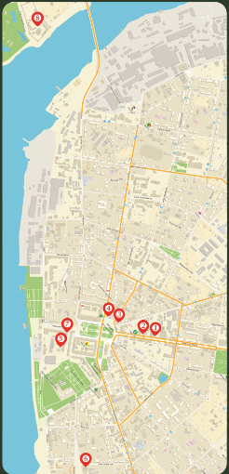
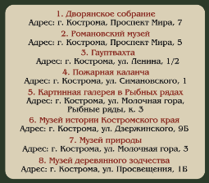

Slide 3
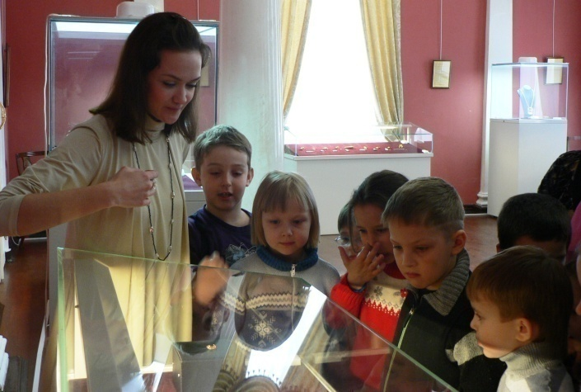
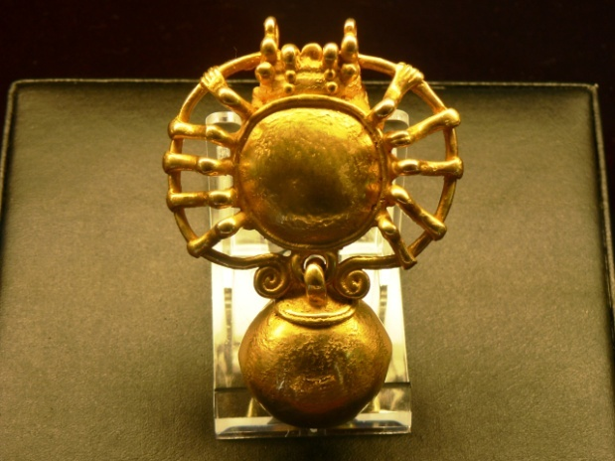
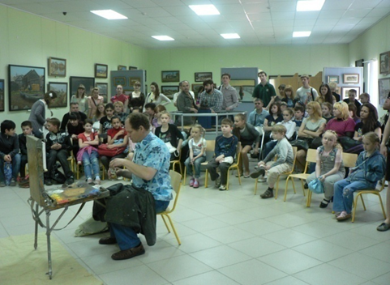
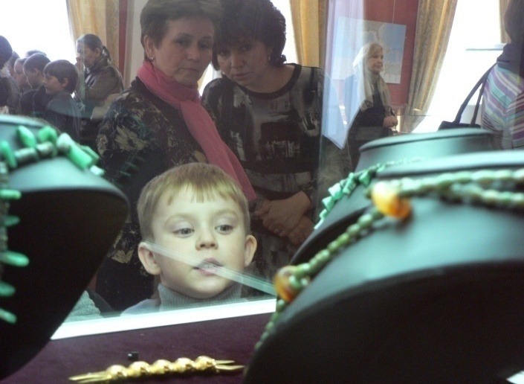
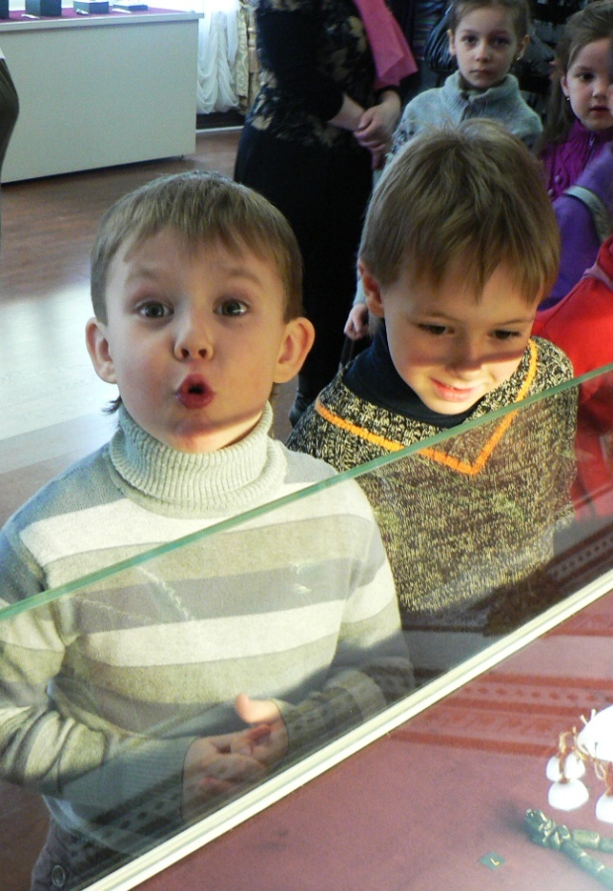
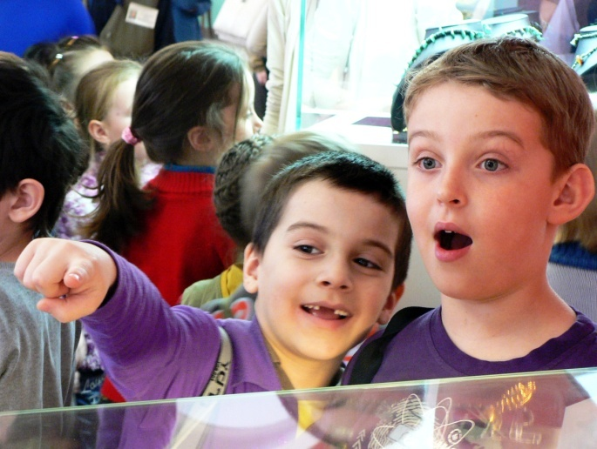
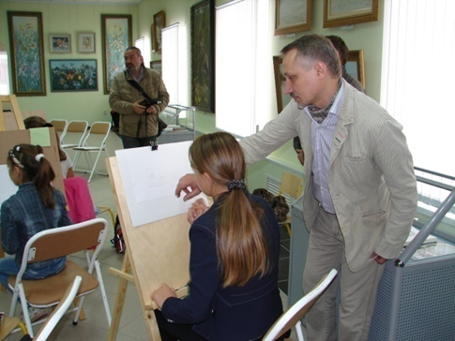
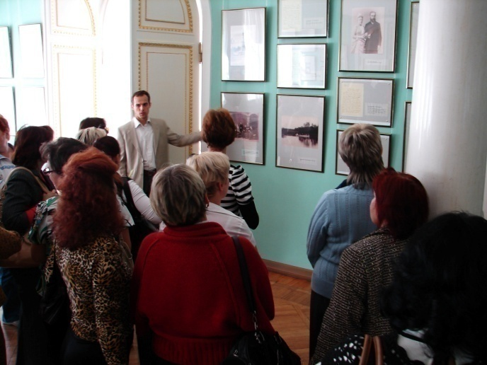

Slide 4
МУЗЕЙНЫЙ
ОБРАЗОВАТЕЛЬНЫЙ ЦЕНТР
Направления работы:
массовые и праздничные мероприятия
музейно-образовательные программы
квесты
интерактивные мероприятия
исследовательская деятельность учащихся
семинары и конференции
занятия для семейной аудитории
методическая работа
проектная и выставочная деятельность
студии

Slide 5
ЗАНЯТИЯ И АБОНЕМЕНТЫ

Slide 6
Гимназия № 15 художественно-эстетическое отделение
внеурочные мероприятия с привлечением родителей
летние практики
занятия

Slide 7
Летняя пленэрная практика

Slide 8
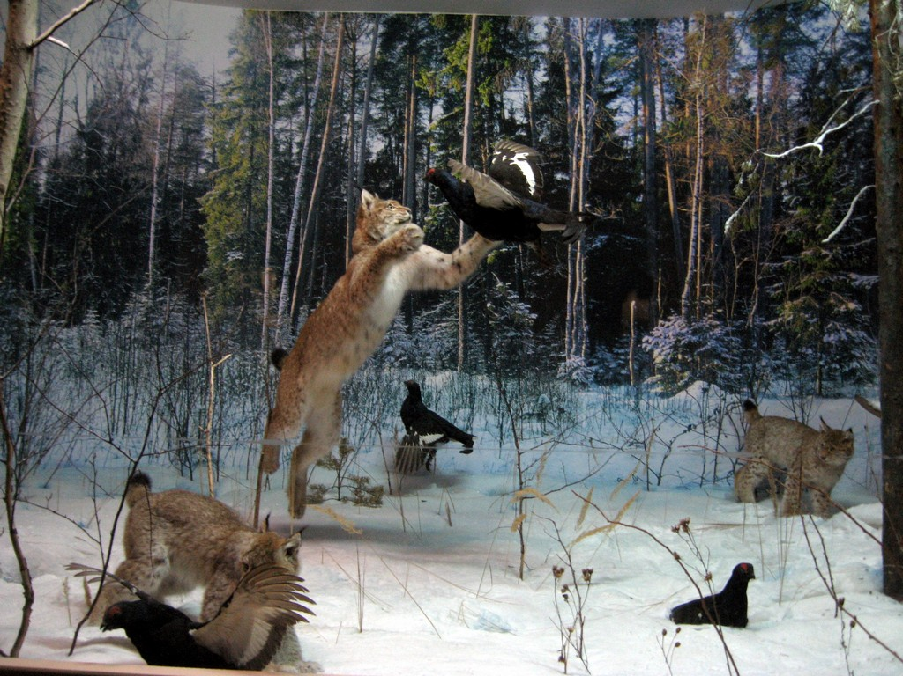
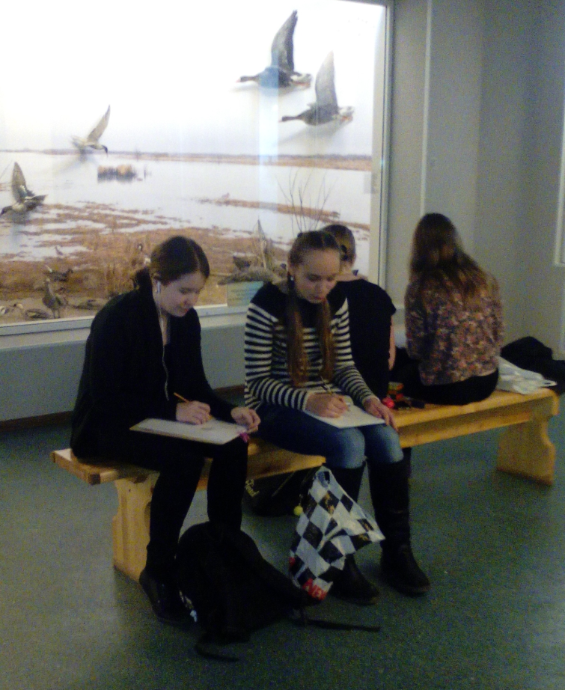
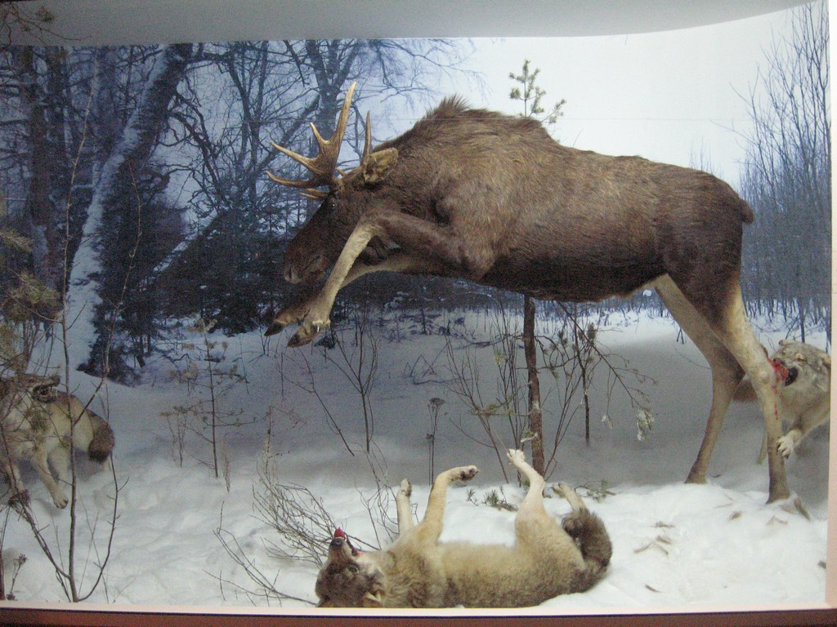
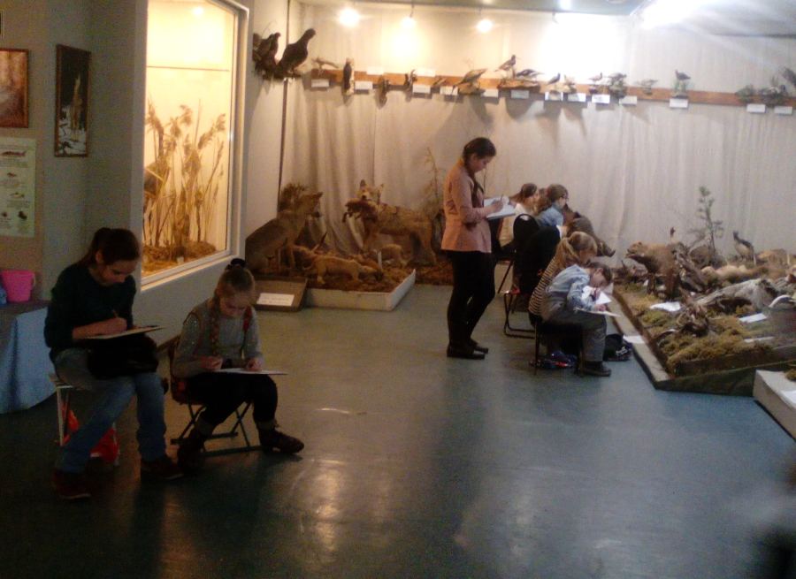

Slide 9
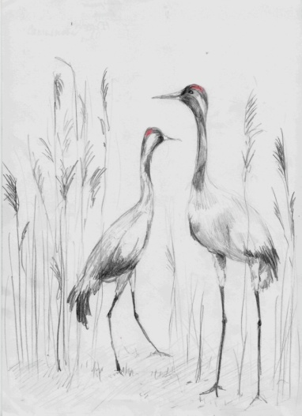
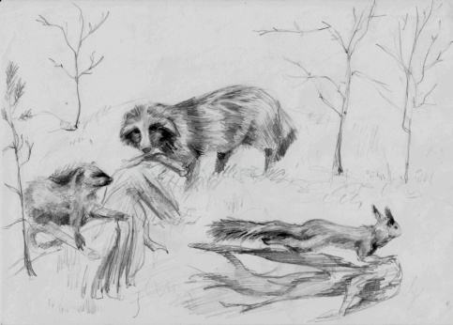
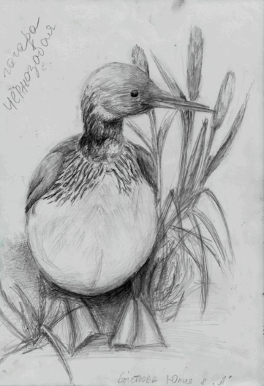

Slide 10
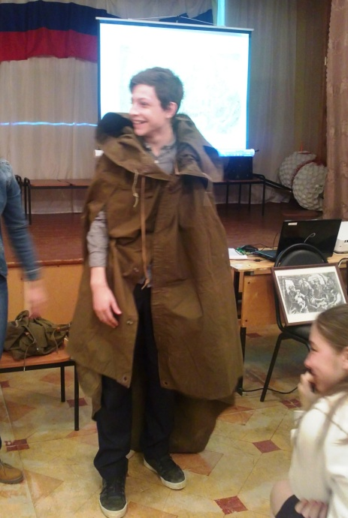
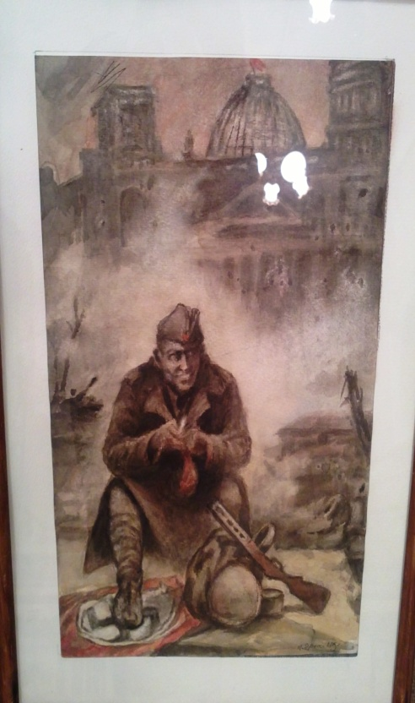
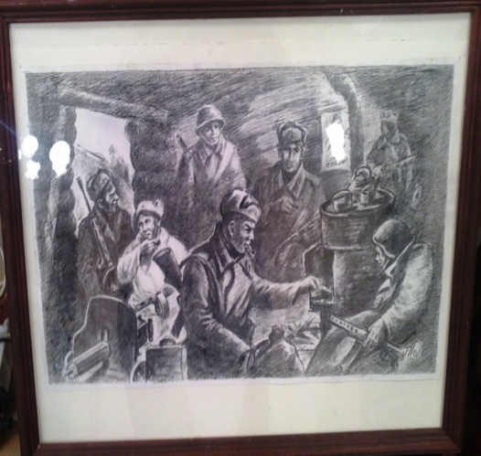
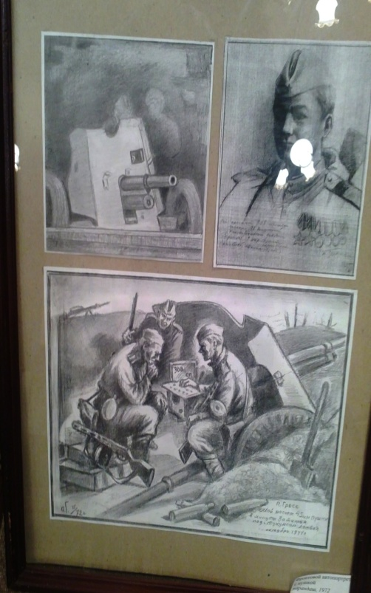
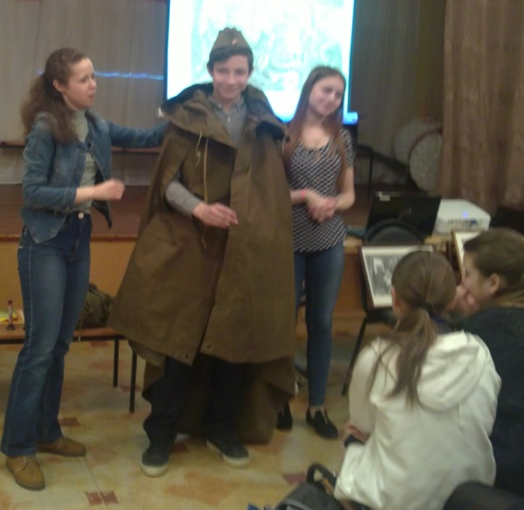
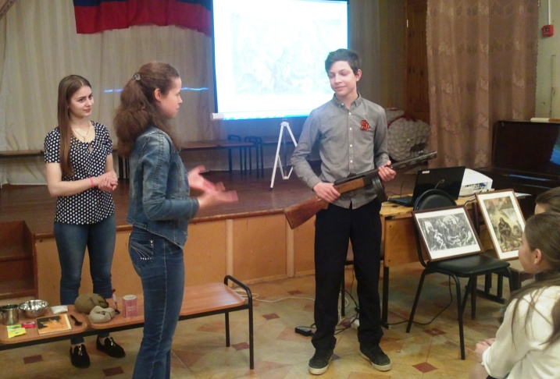
ВЫЕЗДНОЕ ЗАНЯТИЕ
«Художник о войне».
Батально-исторический жанр.
Воспоминания о днях войны в карандашных набросках, сделанных на фронте и по военным воспоминаниям , стали основой занятия. Автор рисунков - Павел Гресс.
На работах - самые яркие моменты фронтового пути его родной стрелковой дивизии.

Slide 11
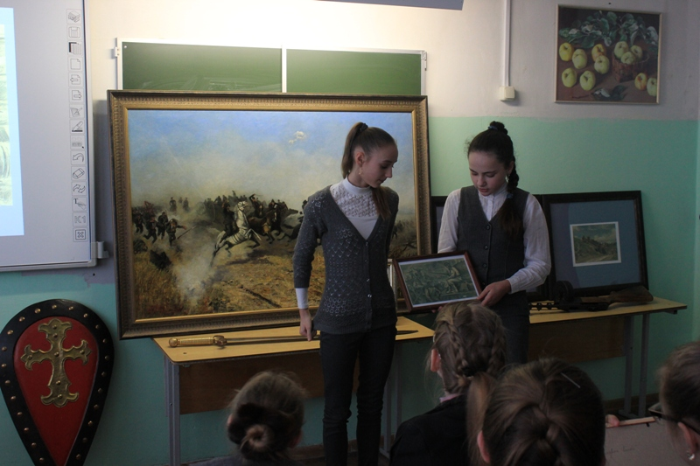

Slide 12
Гимназия № 15 урок
Пейзаж
в русском искусстве

Slide 13
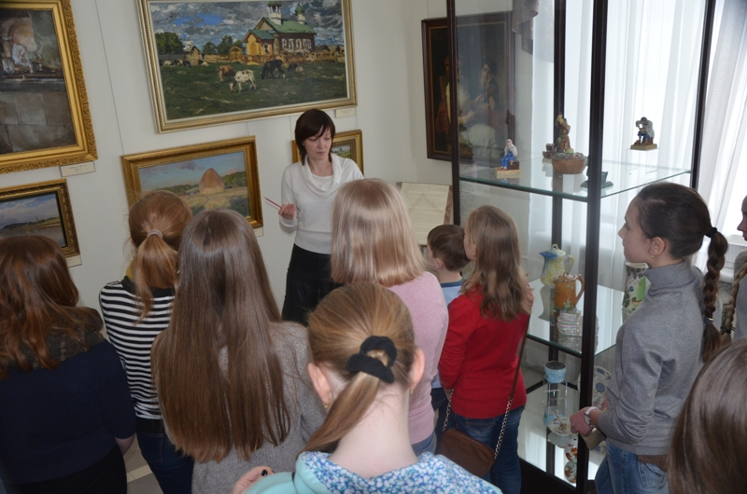

Slide 14
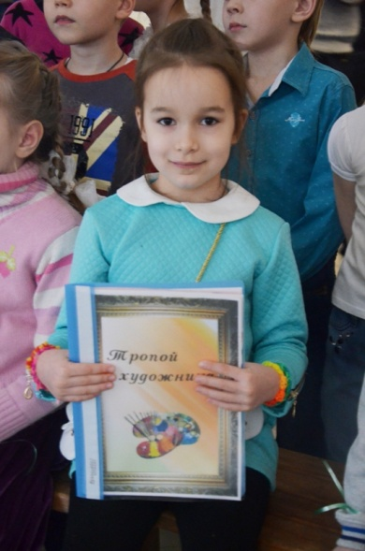
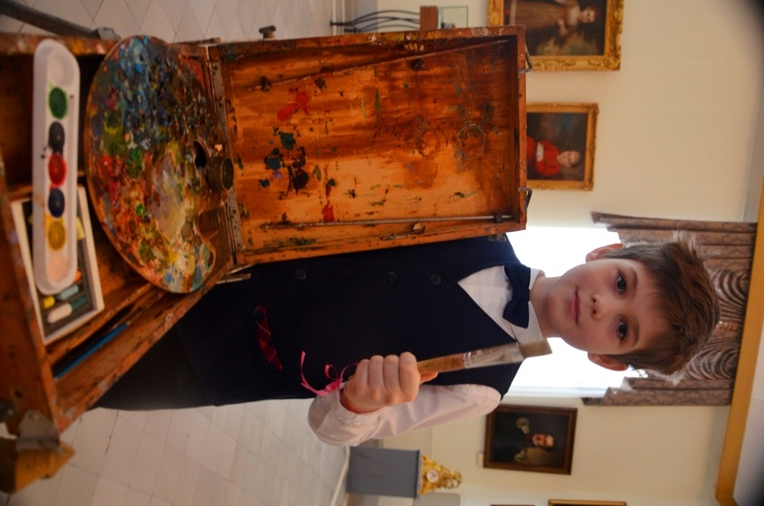
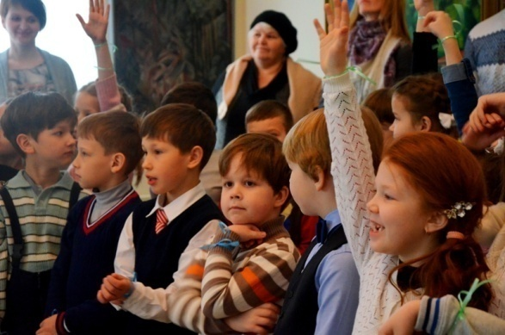
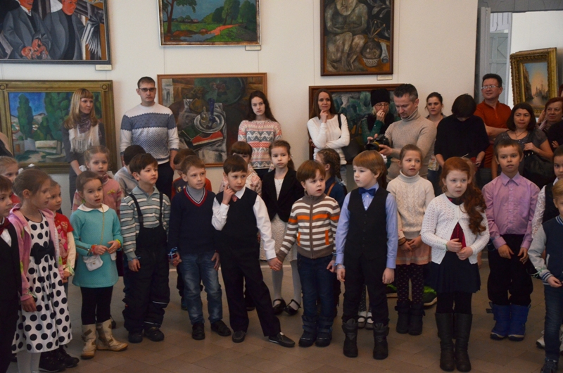
праздничное мероприятие «Посвящение в художники»

Slide 15
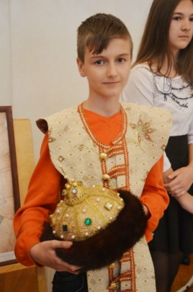
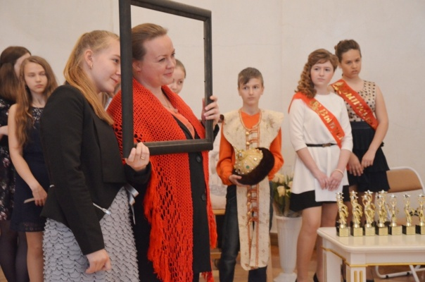
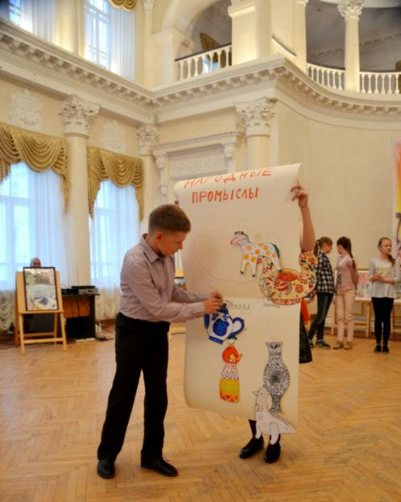
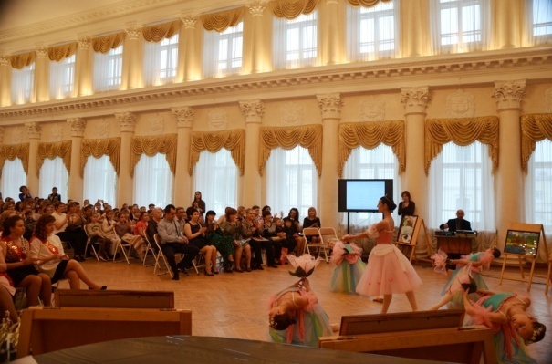
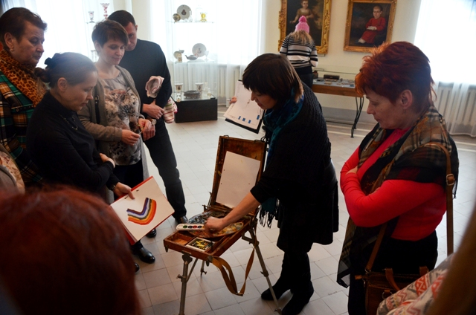
Благодарим, тебя искусство!

Slide 16
Детская художественная школа № 1 им. Н.П.Шлеина
занятия по программе «История Искусств»
– абонементная форма

Slide 17
Искусство Древней Греции в архитектуре Костромы

Slide 18
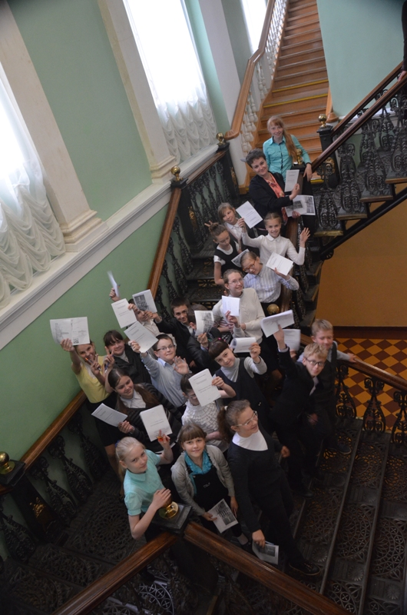
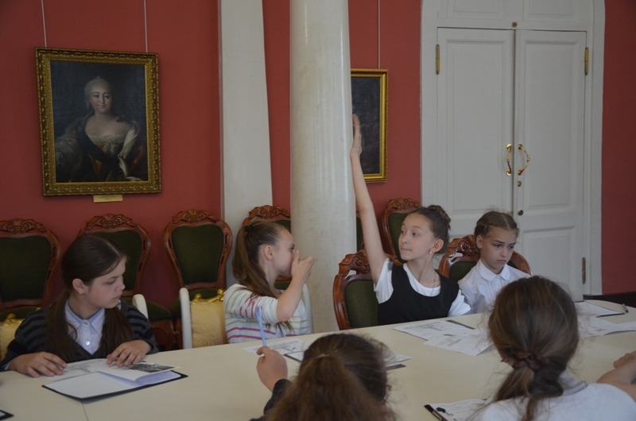

Slide 19
Конкурсная и выставочная деятельность
Выставки детского творчества для
учреждений доп. образования
- Конкурсы

Slide 20
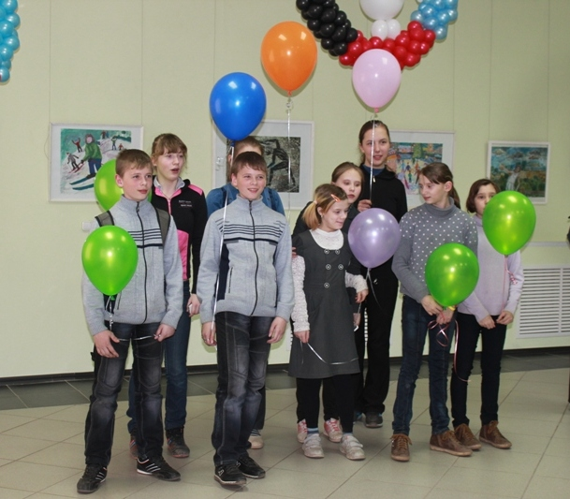
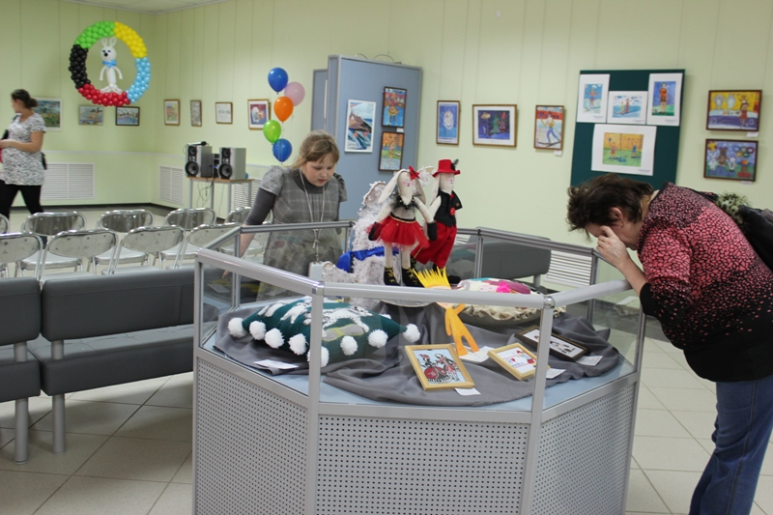
Выставки детского творчества

Slide 21
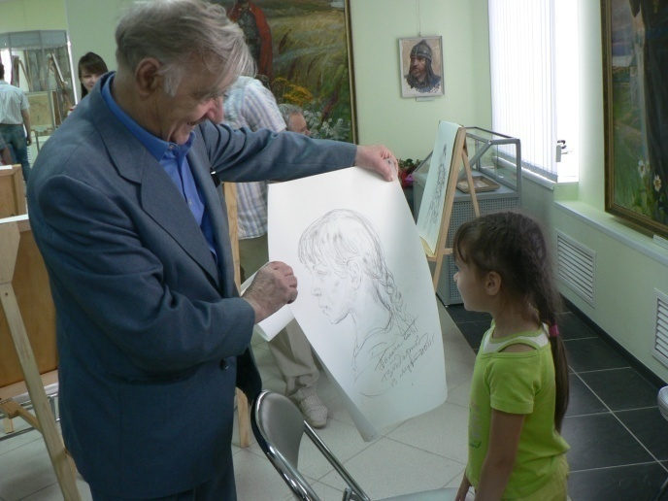
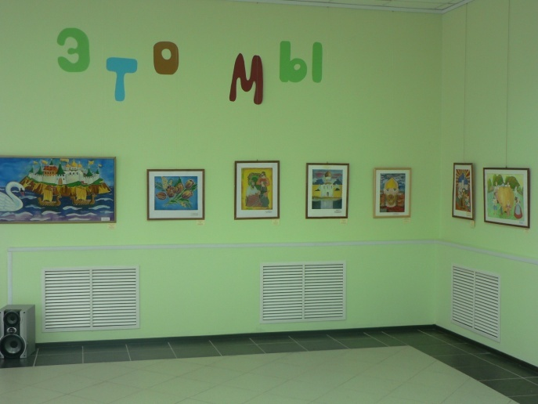
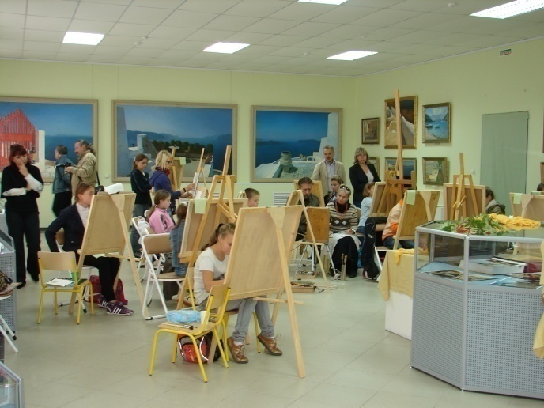
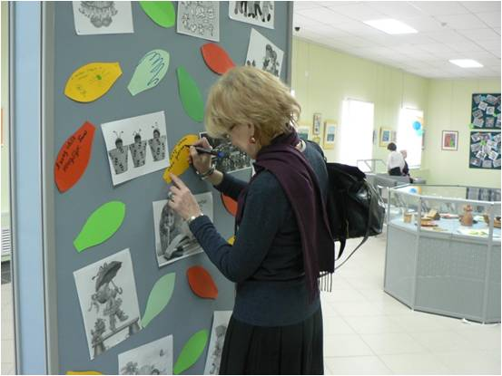
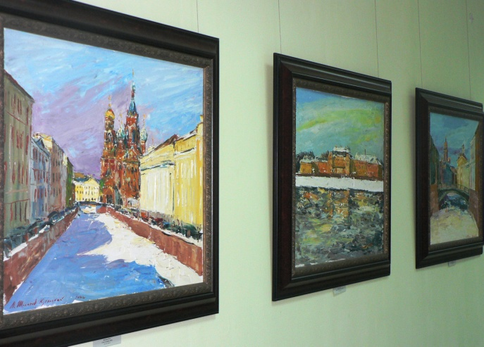
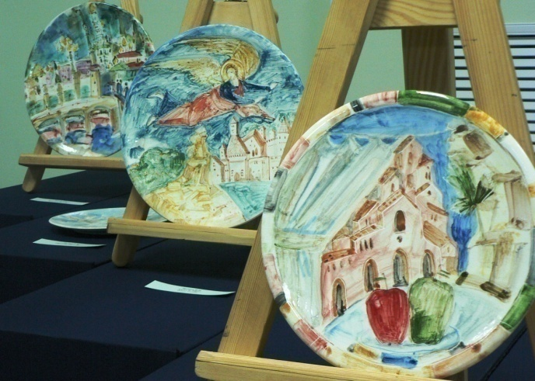
выставки детского творчества для учащихся учреждений
доп. образования

Slide 22
Конкурсы КМЗ 2019
Костромской областной творческий конкурс «Басни Ивана Крылова»,посвященный 250-летию со дня рождения И.А. Крылова
Семейный конкурс «Такие разные коровки»
Конкурс "Рисунок на асфальте"
Конкурс «Снегуркина рукавичка - варежке сестричка»
конкурс фотозон «Масленичные затеи в Слободе»
конкурс театрально - развлекательных и фольклорно - игровых программ «А мы Масленицу величаем!»
Областной открытый конкурс масленичных кукол «Государыня Масленица - 2019»

Slide 23
Каникулы в музее
интересное проведение досуга
«сделать и унести с собой»
эксклюзивность и уникальность услуги
значимость и видимость результата для родителей

Slide 24
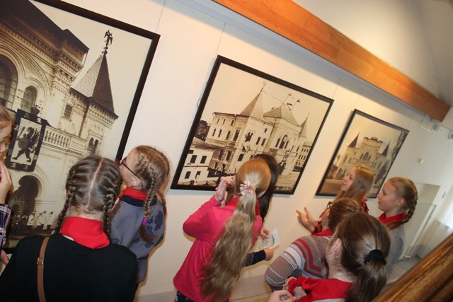
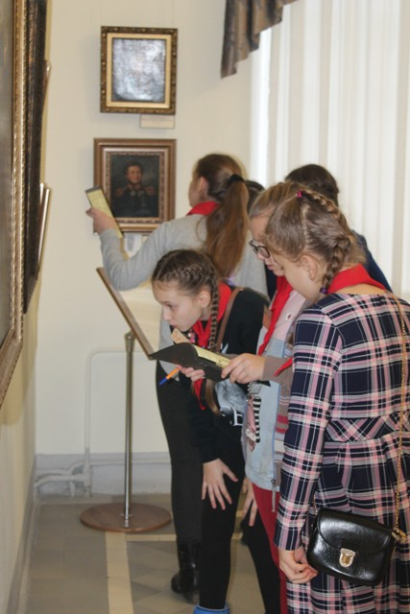
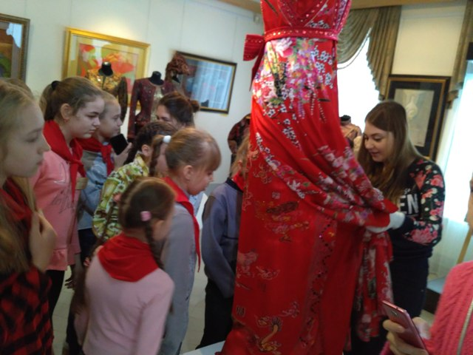
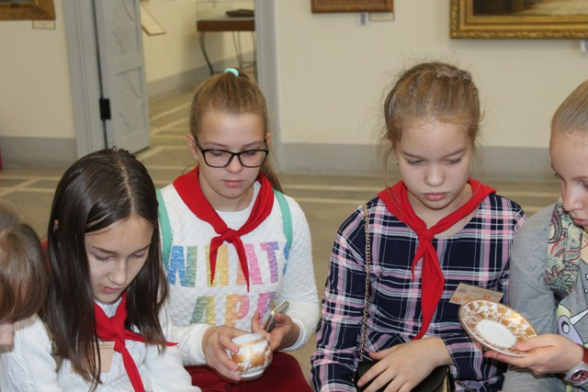

Slide 25
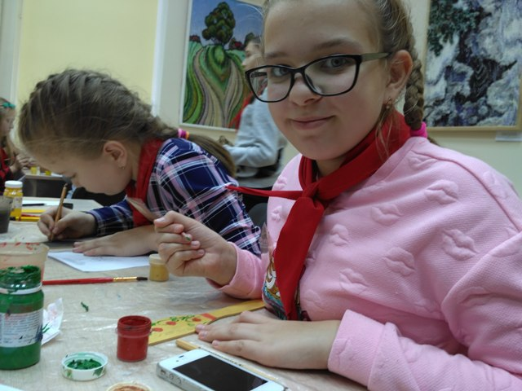
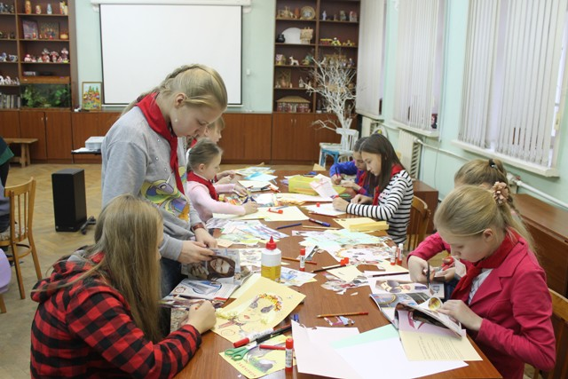

Slide 27
использование музейного предмета на ваших занятиях

Slide 32
Формы организации сотрудничества музея и учреждений дополнительного образования
Разовые занятия
Абонементы (тематические или индивидуальные)
Праздничные занятия
Пленэрные практики
Программы «Каникулы в музее»
Выставки
Конкурсы детского творчества
Использование музейного ресурса в учебной деятельности

Slide 33
Главное
МУЗЕЙНЫЙ ПРЕДМЕТ

